Slide 1
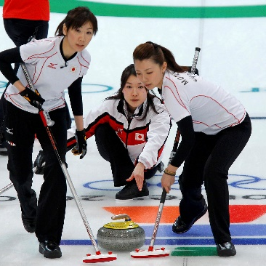
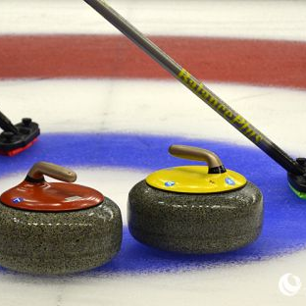
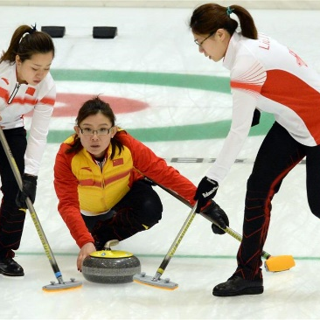
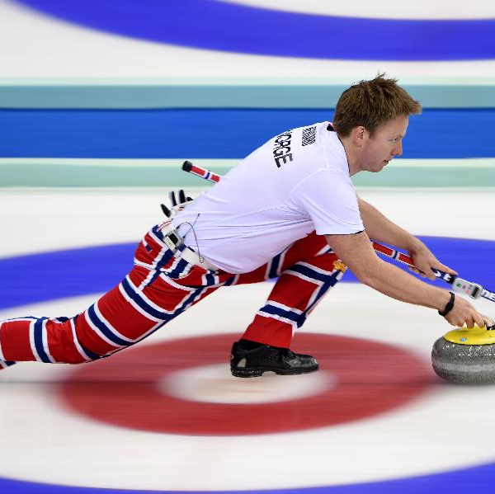
旱地冰壶
旱地冰壶，是冬季奥运项目冰壶（Curling）的普及版，可在平滑地上进行的普及冰壶球运动。比赛规则与冰壶运动相同，是通往冬奥运冰壶的跳板，是一项适合全民参与的运动，适合各年龄及不同能力的人士。可以在平滑地面以及可以容纳面积9.7×1.6米赛道的学校礼堂、壁球场、羽毛球场及室内外进行，是一项没有身体接触的绅士运动，能身体力行体验孔子的“六艺五常”之道。

Slide 2
认识旱地冰壶
旱地冰壶（Floor Curling）是一个以团队为单位在平滑地面上进行的投掷性竞赛项目。通过让本方旱地冰壶球停在预先设定好的位置，或将对方旱地冰壶球击出，达到制胜的目的。旱地冰壶是一种通过团队协作集体力和智力于一身的比赛，是一项需要个人技术与团队战术配合的运动项目。
旱地冰壶动静结合，注重技巧，对体能没有过多要求。但是会锻炼参与者身体的柔韧性和对力量的控制能力；同时锻炼了大脑的应变能力、判断能力、对时机的把握能力。通过团队合作，对目标树立和坚持、对胜利的渴望的高度统一，在比赛中展现的团结协作、战略战术及坚忍不拔。

Slide 3
跨界催化 团队文化融合的“练习场”
团队协作
旱地冰壶与冰壶一样，是一种非常重视团队和合作的运动。一支好的旱地冰壶队除了要求队员有精准的技术外，实际比赛中的策略运用及队友之间的默契配合及相互支持才能有好的成绩表现。
绅士风度
旱地冰壶是高雅运动,裁判员不会做出最终的裁决,他只是解释旱地冰壶的规则，丈量距离、计时、计分及保持比赛流畅进行。

Slide 4
战略战术
从旱地冰壶比赛目的来讲，投掷这一环节，即是技术，也是战术，因为战术就决定了如何投球，而投球是否准确又取决于投球的技术能力，一个高技术含量的投球配合主将的指挥以及投球力度能够决定一局比赛的胜负。
投球根据击打的目的可以分为：
1.拉引击球（Draw）:将旱地冰壶掷在(得分区)营垒内。
2.防卫击球（Guard）:将旱地冰壶掷在拱线和得分区之间的自由防守区内，用来防御对手的投球进入营垒（大本营）。
3.敲退击球（Freeze）:将旱地冰壶放在一个或是多个已经存在营垒内的球前面。
4.晋升击球（Promote）:将一颗在自由防守区内的旱地冰壶，以射球撞击进入营垒内。
5.射击移位掷球（Hit and Roll）:一颗旱地冰壶被射球撞击之后，移除营垒内对方的旱地冰壶。
简单易学&趣味无穷
五分钟时间，便能提升对旱地冰壶的历史及发壶有了基本了解及提升学习兴趣；三十分钟，更是爱上旱地冰壶，玩得不亦乐乎。不过看似简单的投壶，要想真正赢得比赛也绝非易事。当投壶力量偏小或旱地冰壶运行轨迹与预期稍有偏差时，都可能造成投壶失效，所以对运动员的技术和比赛态度有更高的要求。比赛中最后两球显得尤为重要，考验的不仅是选手们的技术，还有心理与战术。学生们在活动中，从短距离练习到远距离比拼，亲身实践、摸索规律，自由享受着投壶比拼智慧发挥的乐趣。

Slide 5
旱地冰壶器材

Slide 6
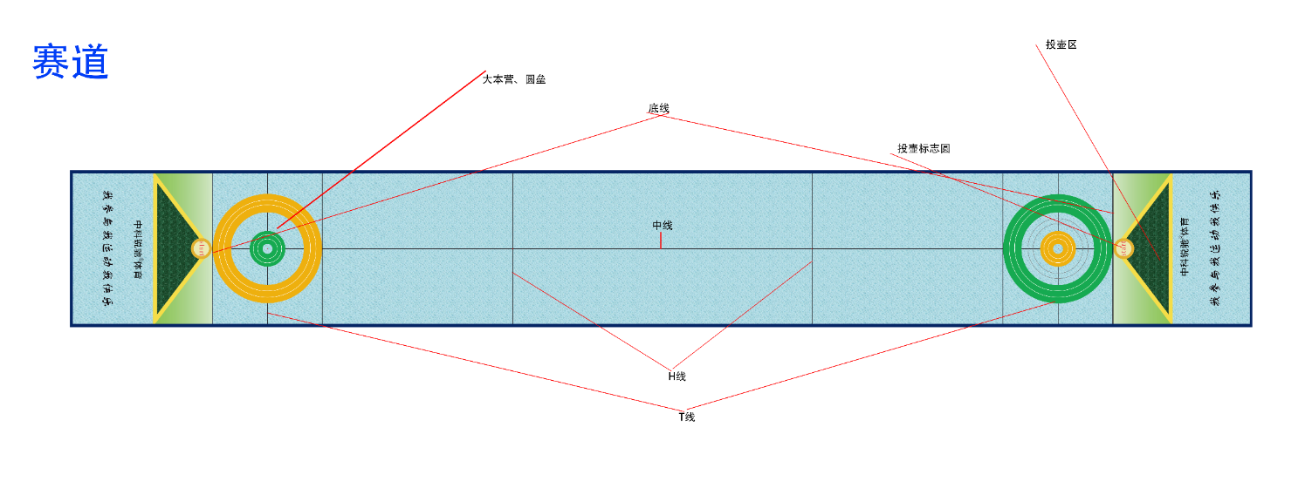
旱地冰壶场地

Slide 7
旱地冰壶团建收益
体验收益:
让更多的人参与和了解，旱地冰壶运动的好处与趣味性这是一项“绅士运动”!
体验收益:
球场变化莫测，每个人在每一局都需要做好拥抱变化、迎接变化，逐渐引领变化和创造变化，否则就会出局。
体验收益:
球场追求精英个人和团队目标绩效的高度匹配，否则只会有被淘汰的“孤胆熊”而不会有胜利的“英雄连”。
旱地冰壶这项新型绅士运动，可以给企业带来更多向往多元、自由、开放、快乐的体验拓展。可以丰富团队建设，从而给企业员工带来时尚的运动，健康的生活和快乐的工作，更进一步提高团队协作、策略共识及理解与接纳!
体验收益:

